Slide 1
자바스크립트
함수 고급

Slide 2
목차
Callback 함수
Arrow 함수
Method Chaining
즉시 호출
엄격 모드

Slide 3
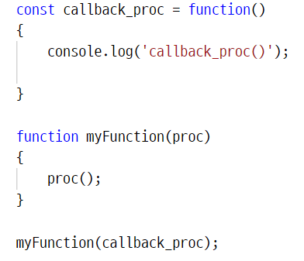
Callback 함수
콜백함수
함수의 레퍼런스 값을 파라미터로 전달하여 호출되는 함수
자바스크립트의 콜백함수는 엄밀한 콜백 함수는 아님.

Slide 4
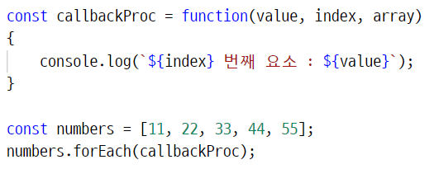
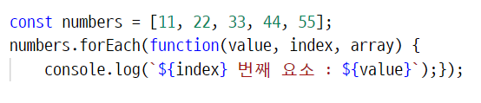
Callback 함수
콜백 함수의 응용
forEach() : 배열의 요소를 순회
forEach()를 MDN에서 찾고 callback 함수의 파라미터를 살펴봅시다.
2단을 출력하는 코드를 배열, forEach(), callback함수로 만들어봅시다.

Slide 5
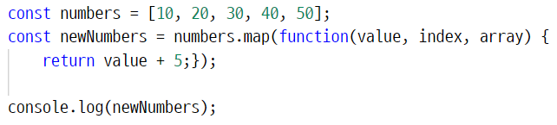
Callback 함수
콜백 함수의 응용
map() : 호출한 결과를 모아 새로운 배열을 반환
만약 callback함수에서 리턴을 하지 않는다면 undefined 배열 생성
[‘홍길동, ‘세종대왕’, ‘김구‘, ‘안중근’] 배열의 각 요소에 “훌륭한＂이라는 말머리를 붙이는 코드를 map()을 이용하여 작성하시오

Slide 6
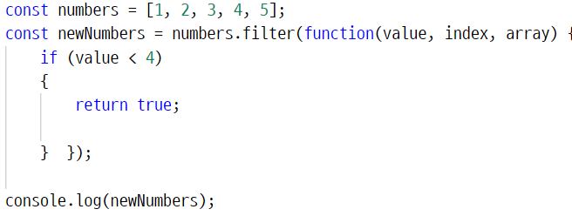
Callback 함수
콜백 함수의 응용
filter() : 주어진 함수의 테스트를 통과하는 모든 요소를 모아 새로운 배열로 반환
임의의 숫자 10개가 있는 배열을 만들고 홀수만으로 새로운 배열을 만드는 코드를 filter()을 이용하여 작성하시오

Slide 7
Arrow 함수
화살표 함수 표현 (Arrow Function Expression)
전통적인 함수 표현을 간단하게 만든 sugar-code
화살표함수는 메소드가 아님
형식
(param1, param2, …, paramN) => { statements }
(param1, param2, …, paramN) => expression // 동일함: => { return expression; }

Slide 8
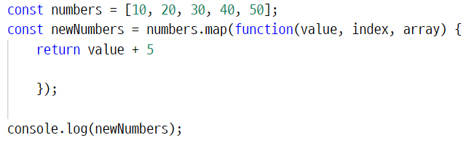

Arrow 함수
이해과정
1번 박스 생략
1번 , 2번 박스 생략
1
2

Slide 9
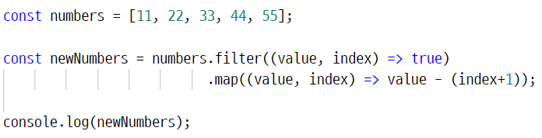
Method Chaining
메소드 체이닝(Method Chaining)
임시객체를 이용하여 메소드를 연속적으로 호출하는 코딩기법
아래 배열에서 짝수만 도출한 뒤 이를 두배하시오

Slide 10
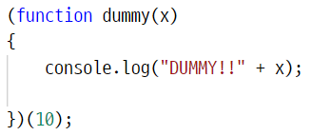
즉시 호출
즉시 호출
임시 객체를 이용하여 함수의 선언과 동시에 호출하는 기법
형식 : (function (){ })()
복수개의 <script>에 대한 독립성 보장(이름충돌등)

Slide 11
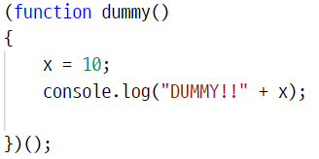
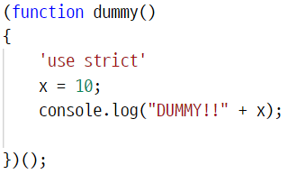
엄격 모드
엄격모드
문법 사용에 대한 규칙 강화
형식 : use strict
일반적으로 즉시호출에 use strict사용, 다른 코드 블럭간의 간섭방지
정상: 변수선언을 안해도 됨
ERROR : 변수선언을 안하고 x 사용

